Slide 1
Materiály, nástroje a přístroje v endodoncii
Mgr. Petra Bielczyková

Slide 2
Z řeckého endo = uvnitř a odous, odontos = zub.
Endodoncie se zabývá zubní dření a tkání, která obklopuje zub. Je součástí restorativní neboli záchovné stomatologie.
Souhrn několika vyšetřujících procedur
a technik, které vedou k ochraně zdravé
zubní dřeně.
V případě nenávratnéhopoškození pulpy zachování nevitálníhozubu, po funkční stránce

Slide 3
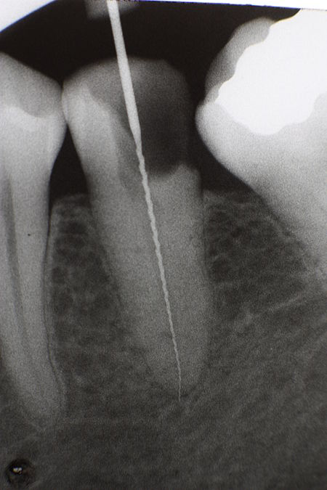
CÍL OŠETŘENÍ
1. Odstranit zbytky měkkých tkání uvnitř zubu a desinfikovat tvrdé zubní tkáně.
2. Opracovat systém kořenových
kanálků,aby bylo možné jej
hermeticky uzavřít.
3. Utěsnit prázdný prostor tak,
aby v něm neobíhaly tekutiny
a nemohly se v něm znovu
usídlit mikroorganismy

Slide 4
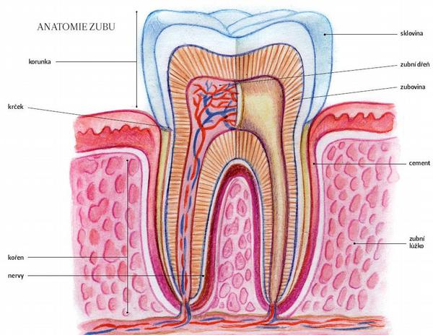
ANATOMIE ZUBU

Slide 5
Endodoncie
Pokud je PULPOVÝ zánět nebo infekce ponechán bez ošetření, může způsobit bolest anebo vést až k abscesu (hnis).
Endodontické léčení odstraní zanícenou nebo infikovanou pulpu, pečlivě vyčistí a vytvaruje vnitřek kanálků, potom vyplní a uzavře tento prostor.
Následně umístí zubař korunku nebo jinak restauruje zub, aby jej ochránil a uvedl do plné funkce.

Slide 6
VYŠETŘENÍ A OŠETŘENÍ
Postižený zub se vyšetřuje poklepem, reakcí na chlad či teplo a rentgenem.
Po určení diagnózy se odstraní veškerá zkažená zubovina a provrtá se strop nad dřeňovou dutinou (trepanace)
dřeňová dutina se rozšíří a dřeň či její zbytky se odstraní

Slide 7
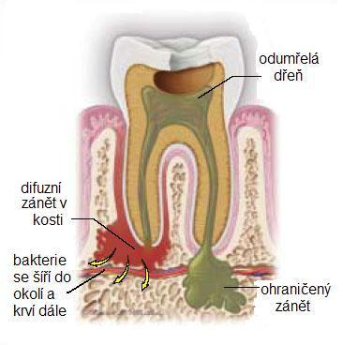
ENDODONCIE

Slide 8
ENDODONCIE
Endodontické léčení je nezbytné, když je PULPA = dřeň zasažená zánětem nebo infekcí z důvodu hlubokého kazu (caries),
při opakovaných léčebných dentálních procedurách, u prasklého nebo odštípnutého zubu, při poranění zubu.

Slide 9
ENDODONTICKÉ OŠETŘENÍ ZUBU
Změří se délka kanálku – apexlokátorem
Kořenový kanálek se opracuje ručními nástroji, případně strojovou endodoncií
Průběžně k.k.vyplachujeme dezinfekčím roztokem
K.k. zaplníme dezinfekční vložkou, nebo se definitivně zaplní + RTG

Slide 10
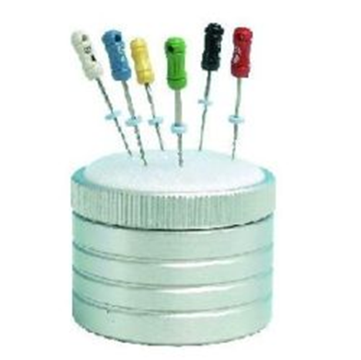
Příprava instrumentária
Lokální anestezie ( pokud bude potřeba)
Apexlokátor ( měrka)
Roztok na výplach kořenového kanálku
Stojánek na nástroje
Papírové, případně
gutaperchové čepy
Stojánek k rychlému odkládání
kořenových nástrojů, je možné
naplnění dezinfekčním roztokem,
autoklavovatelné,
vyrobeno z hliníku

Slide 11
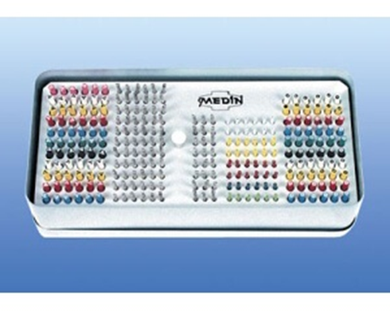
Příprava instrumentária
Endodontický set
EDTA pasta
Sealer
Hladítko, cpátko
Provizorní výplňový materiál

Slide 12
APEXLOKÁTOR
Apexlokátorem:
Apexlokátor je elektronické zařízení na měření délky kanálku, resp. určení foramen fysiologicum případně foramen apicale.
Přístroj měří odpor mezi jednotlivými tkáněmi pomocí elektrod, jednu tvoří ret a druhou kořenový nástroj v kanálku zubu.
Jakmile nástroj dosáhne na apikální oblast, na displeji se zobrazí detailní zvětšení této oblasti.
Barevné rozlišení určuje polohu konce kořenového nástroje. Pohyb nástroje v apikální oblasti je doprovázen zvukovým signálem, když špička nástroje mine nejhlubší místo, začne blikat červená tečka a budou zaznívat krátké varovné signály.

Slide 13
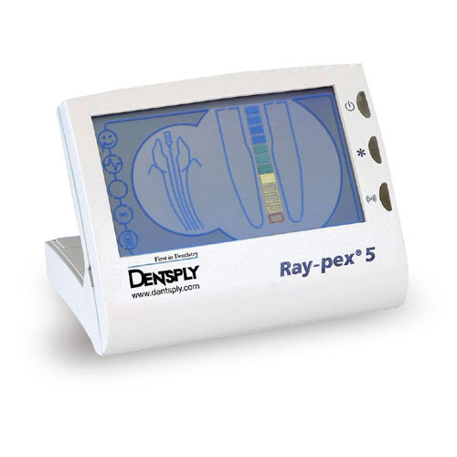
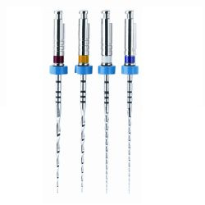
APEXLOKÁTOR
multifunkční přístroj pro endodontické ošetřování zubních kanálků, který umožňuje sledovat pozici nástroje během preparace

Slide 14
Endo - ruční nástroje
K rozšíření se použijí tři základní kořenové nástroje s různým průměrem.
Jsou to pronikače (K-reamer), rozšiřovače (K-řle), kořenové pilníčky (H-řle) na ruční rozšíření.
Je možné kanálky opracovat i strojově pomocí endomotorů a nikltitanových nástrojů.
Při každé výměně kořenového nástroje následuje výplach.
Pokud je kanálek čistý bez bakterií, vyplachuje se nejčastěji fyziologickým roztokem.
V případě infekce v kanálku použijeme chlornan sodný nebo chlorhexidin.

Slide 15
Ruční opracování kořenových kanálků
K- Reamer ( pronikač) rotační technika preparace – primární vyšetření, zprůchodňování kanálků, odstraňování starých výplní.
Označení nástroje trojúhelník
H – Fille Hedström lineární technika preparace
rozšíření kořenového kanálku
Označení nástroje kruh
K –Fille ( pilník)
lineární, případně kombinovaná technika preparace rozšíření kořenového kanálku.
Označení nástroje čtverec

Slide 16
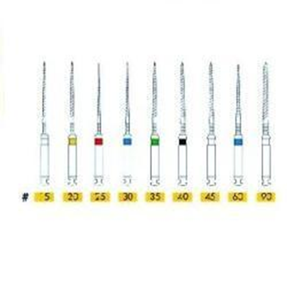
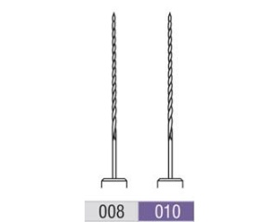
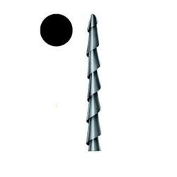
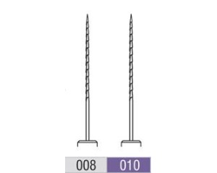
ENDODONCIE - OŠETŘENÍ
PRONIKAČE – K – Reamer
ROZŠIŘOVAČE –
H- fille Hedström
K- Fille
Nikl-titanové nástroje ke strojnímu opracování apikální části kanálku.

Slide 17
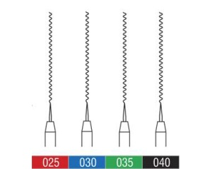
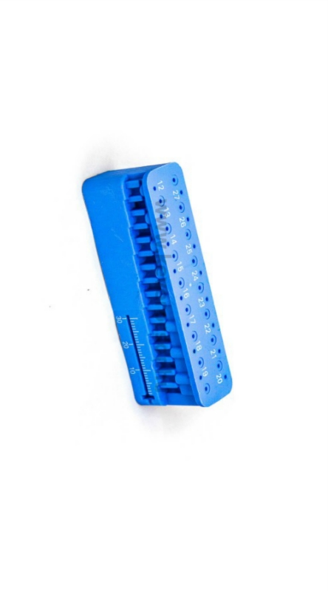
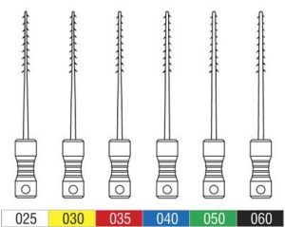
ENDODONCIE
LENTULE na provizorní plnění kořenového kanálku
měrka na délku
kořenového
kanálku -
EXTIRPAČNÍ JEHLY
Pro vitální extirpaci
nervu

Slide 18
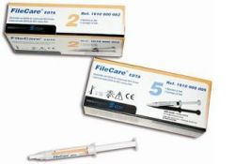
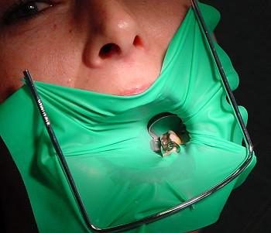
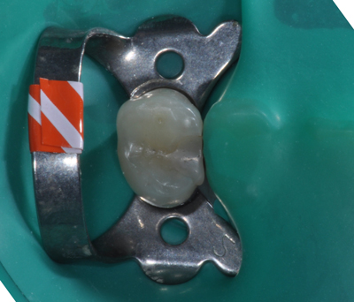
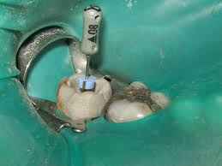
ENDODONCIE
Lubrikační prostředek. ( EDTA)
Ulehčuje odstranění dřeně
z kořenového kanálku
a šetří kořenové rozšiřovače
Ošetření s kofferdamem

Slide 19
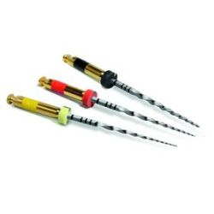
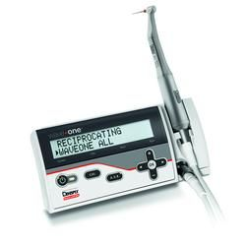
ENDO MOTOR
Inovativní endodontický
systém, který umožňuje
opracování kanálku
jedním nástrojem.
Přináší tak zjednodušení
práce, není potřeba
žádná výměna
kořenových nástrojů,
snižuje se riziko zalomení nástrojů, zkracuje se doba ošetření

Slide 20
Pracovní postup
Po opracování kořenového kanálku a zjištění délky pomocí měrky, nebo apexlokátoru se lékař rozhodne kořenový kanálek zaplnit provizorní či definitivní kořenovou výplní.
Kořenový kanálek se vysuší pomocí papírových čepů

Slide 21
Endodontické ošetření
Výkon se zpravidla provádí v místním znecitlivění.
Metoda centrálního čepu
Laterální kondenzace (gutaperchové čepy)
Metoda teplé kondenzace gutaperchy
Utěsňují se pomocí speciálních cementů( báze epoxidů, silikonu, zinkoxid – eugenolu

Slide 22
RTG – s nástrojem
- Měřicím rtg snímkem:
Jedná se o snímek zubu s nástrojem minimálně ISO 15 (zpravidla Reamer nebo Kfile), který je zaveden na tzv. bezpečnou délku, pomocí kterého se určí skutečná pracovní délka.

Slide 23
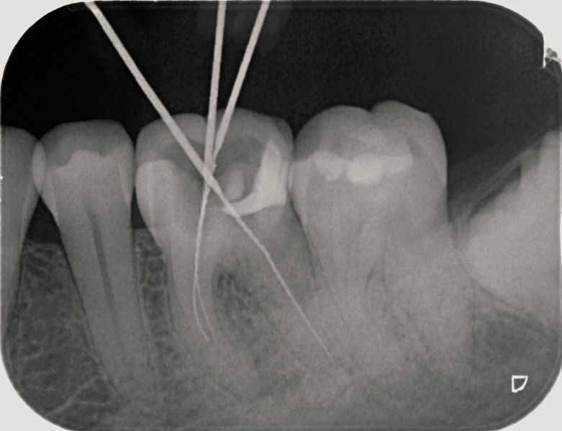
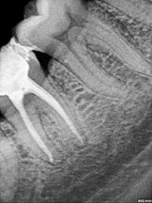
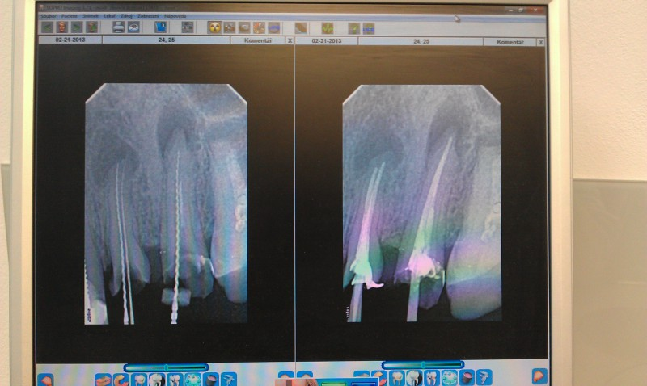
ENDODONCIE
Rtg s nástrojem
Rtg po plnění

Slide 24
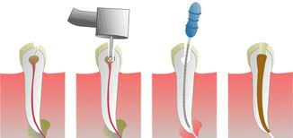
ENDODONCIE
Postup endodontického ošetření:

Slide 25
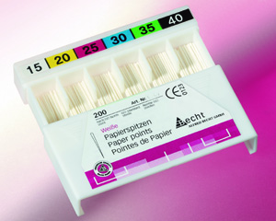
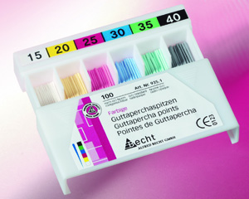
ENDODONCIE
PAPÍROVÉ ČEPY
GURAPERCHOVÉ
ČEPY

Slide 26
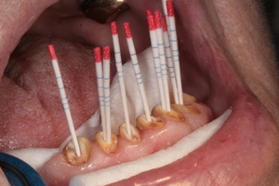
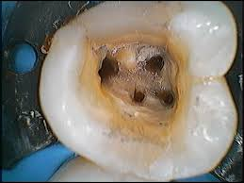
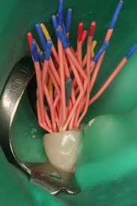
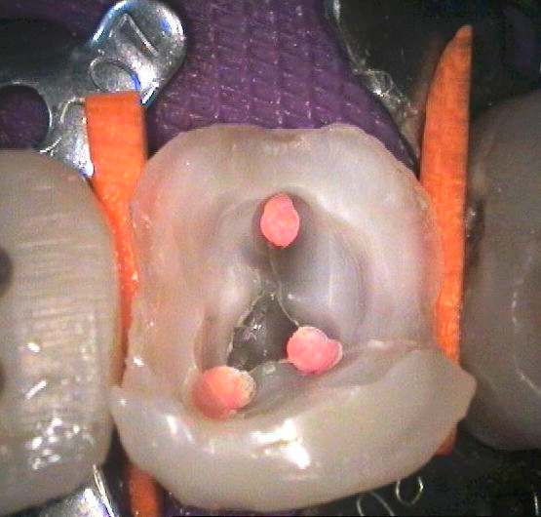
ENDODONCIE
VYSUŠENÍ K.K
LATERÁLNÍ KONDENZACE

Slide 27
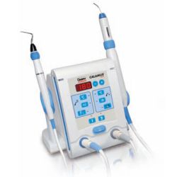
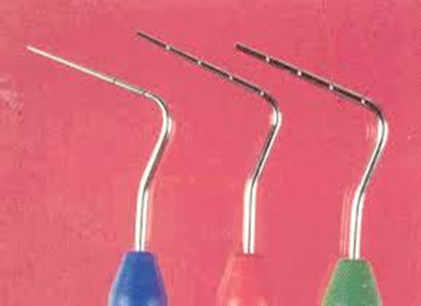
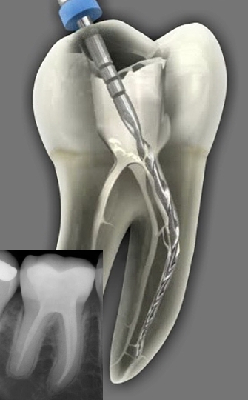
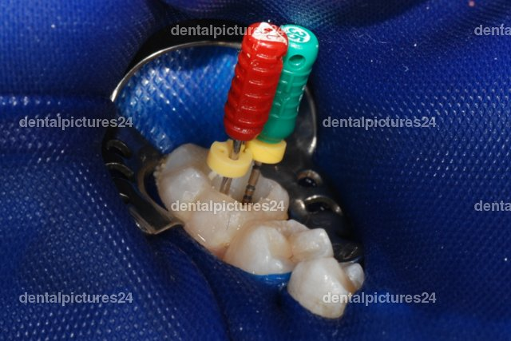
ENDODONCIE
Přístroj pro plnění kořenových kanálků
BeeFill 2in1

Slide 28
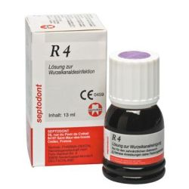
ENDODONCIE - OŠETŘENÍ
K výplachu kořenového kanálku se může použít také RinseEndo, který zajistí důkladný výplach. Jedná se o ultrazvukový výplach s chlornanem sodným, kombinace mechanického a chemického vyčištění.
Chlorhexidin 0,20%
Přípravek na
chlorhexidindiglukonátové bázi
(20 %) k dezinfekci kořenových
kanálků
Chlornan sodný
Účinná koncentrace chlornanu
sodného pro výplach je v rozmezí
0,1 až 5,25 procent.

Slide 29
ENDO - použití laseru
Kořenový kanálek velmi důkladně vyčistí svou energií laserový paprsek. Vybavení laserem však stále ještě není součástí běžné ordinací zubařské praxe.

Slide 30
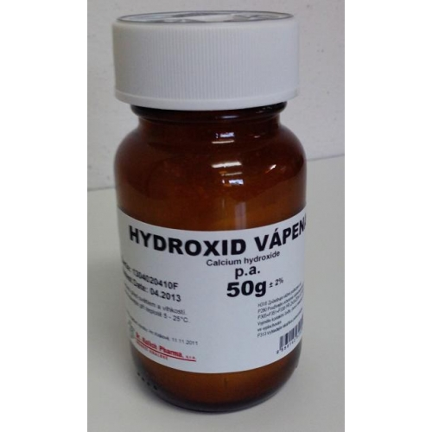
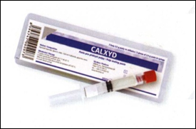
ENDODONCIE
Provizorní plnění kořenového kanálku
-Hydroxid vápenatý – dezinfekční vložka do kořenového kanálku

Slide 31
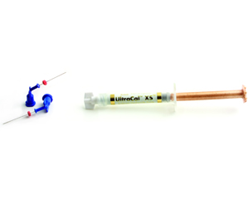
Endo –provizorní výplňový materiál
UltraCal - Rentgenokontrastní pasta
na bázi Ca(OH) 2 a vody má pH 12,5.
Používá se jako léčivá vložka
do kořenového kanálku.
Hydroxid vápenatý má
antibakteriální účinnost
a stimuluje hojení kosti.

Slide 32
Definitivní plnění kořenového kanálku
Výplň kořenového kanálku je prováděna pomocí sealeru a gutaperčových
čepů s využitím různých druhů kondenzačních technik.
Zaplnění je nutné ještě zkontrolovat pomocí rentgenového vyšetření.

Slide 33
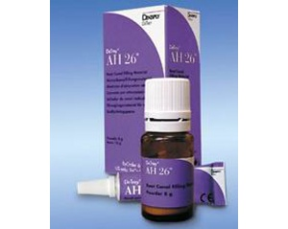
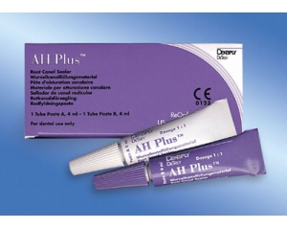
Endo – výplňový materiál
AHA 26 se stříbrem
Kořenový výplňový materiál
na bázi epoxidové pryskyřice
ve formě prášek-tekutina
Zdokonalená
verze osvědčené
AH 26.

Slide 34
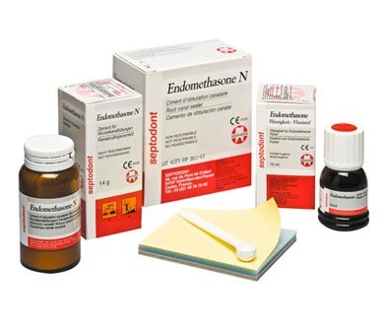
Endo – výplňový materiál
Endomethazon
Antiseptický, nedráždivý, nevstřebatelný kořenový výplňový materiál obsahující Hydrocortison acetát
Indikace :
Definitivní kořenovávýplň
Použití: Smíchat prášek a
tekutinu do konzistence aby se
snadno nanášela lentulí do
kanálku.
1 kapka + 1 odměrka prášku

Slide 35
Endo – výplňový materiál
EUGENOL
je rovněž užitečným a silným DEZINFEKČNÍM PROSTŘEDKEM.
EUGENOLOVÝ CEMENT nejvyšší biokompatibilita
Po finálním vložení cementu se významně snižuje buněčná toxicita

Slide 36
Endo – výplňový materiál
Gutta-percha
Jako výborný plnící a inertní materiál je považována gutta percha, která ale nemůže vyřešit aspekt antibaktericidní.
gutta percha zahřátá vertikální kondenzací, nedokáže kompletně zaplnit úzký kanálek.
Pokud se umístí za apex v periodontiu, není vůbec inertní. Není vstřebatelná, bude vždy dráždit a protože gutta percha nemá žádnou funkci v kanálku (dokonce ani ne uzavírací), je nezbytné používat přídavný cement, který uzavře koronální a apikální zóny kanálku.

Slide 37
OŠETŘENÍ ZUBU PO PLNĚNÍ
Ošetření „lege artis“ je ošetření takto plněného zubu kořenovým čepem (nástavbou) a zubní korunkou.
Tento postup je možno obejít v případě malé destrukce zubu kvalitní pevnou výplní, většinou kompozitní, která oslabený zub zpevňuje

Slide 38
VÝSKYT KOMPLIKACÍ
Správně endodonticky ošetřený zub se může ošetřit výplní nebo použít k dalšímu protetickému řešení, a tak může sloužit ještě řadu let, při kvalitní péči i po celý zbytek života klienta.
U zdravého jedince běžný výkon
lidí s celkovým onemocněním je nutno vybrat šetrné nezatěžující anestetikum,
případně antibiotikum.

Slide 39
POUČENÍ PACIENTA
Ošetřený zub může být citlivý na skus
Výskyt otoku v oblasti kořene
Intraorální incize v anestezii
Může dojít k rozlomení kořene
endodontické ošetření patří k vůbec nejsložitějšímu a nejrizikovějšímu ošetření ve stomatologii.
anatomický systém zubních kořenů je velmi složitý, individuální a nevyzpytatelný

Slide 40
POČET KANÁLKŮ V ZUBU
Počet kanálků v jednotlivých zubech:
1. Horní a dolní řezáky a špičáky - zpravidla
jeden kanálek
2. Horní a dolní třenové zuby (4+5) - dva až tři
kanálky
3. Horní a dolní stoličky - tři až pět kanálků

Slide 41
ALTERNATIVY OŠETŘENÍ
1. Žádné ošetření
2. Čekání na plné rozvinutí příznaků
(vznik váčku, možný otok)
3. Vytržení zubu a jeho náhrada
implantátem, můstkem či protézou

Slide 42
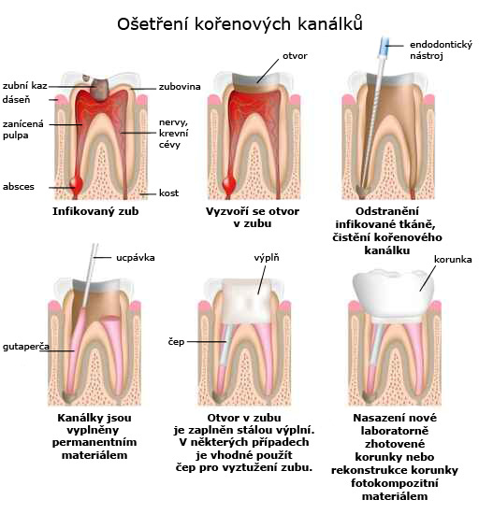
DĚKUJI ZA POZORNOST

